Slide 1

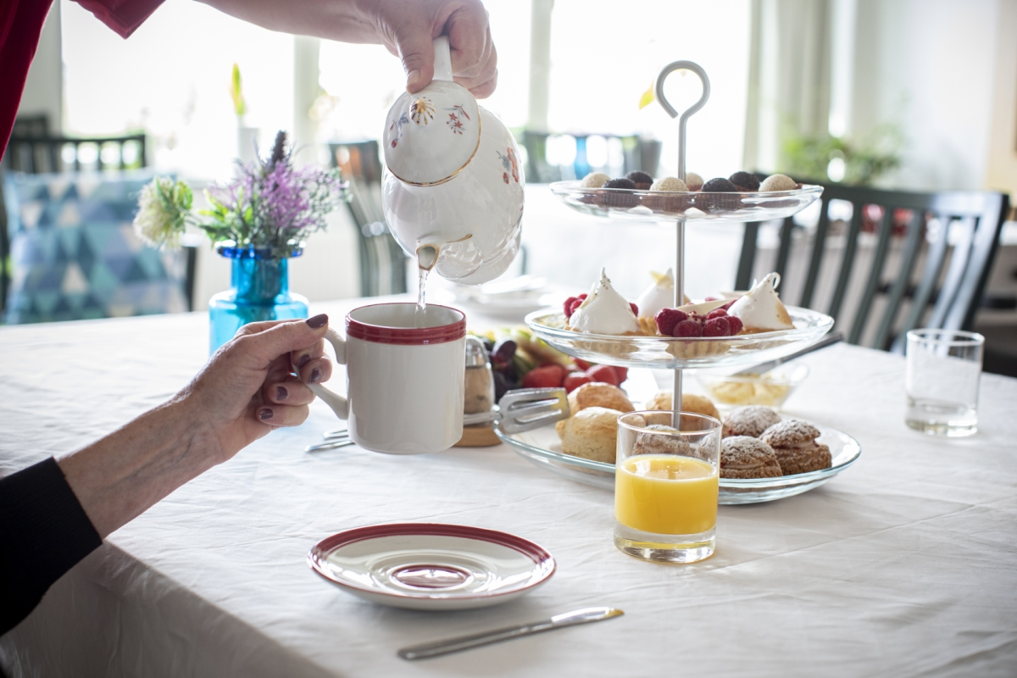


MÅNDAG 16 | TISDAG 17 | ONSDAG 18 | TORSDAG 19 | FREDAG 20 | LÖRDAG 21 | SÖNDAG 22
Kl 11.00-11.30 | Kl 11.00-11.30 | Kl 11.00-11.45 | Kl 11.00-11.45
Rörelseglädje På våningarna Plats: På våningarna med USK | Rörelseglädje På våningarna Plats: På våningarna med USK | Bingo Plats: Aktivitetsrummet | Öppen träning Plats: Aktivitetsrummet | Midsommarafton | Midsommar-dagen
Kl 13.30-15.10 | Kl 14.00-15.00 | Kl 13.30-15.30 | Kl 14.00-15.00
Bio Midsommardröm i fattighuset Vackra och rörande berättelse om ett småländskt fattighus och dess invånare. Pjäsen har karaktäriserats son ett lyriskt mellanspel i Lagerkvists dramatiska produktion och som ett litet poetiskt mästerverk. Plats: Aktivitetsrummet | Allsång Med Tua och Jonas Plats: Orangeriet | Vi klär midsommar-stången Med ung omsorg Plats: Parken/ orangeriet vid regn | Midsommar firande Med folkdans från den Akademiska Danslaget i Stockholm Plats: Parken/ runt Midsommarstång (vid regn i aulan Magnus Huss)
Vecka 38
Vallgossen
Aktiviteter
MÅNDAG 15 | TISDAG 16 | ONSDAG 17 | TORSDAG 18 | FREDAG 19 | LÖRDAG 20 | SÖNDAG 21
FM | FM | Kl 11.00-11.30 | Kl 11.00-11.45 | FM
Egen aktivitet Plats: På våningarna med USK | Egen aktivitet Plats: På våningarna med USK | Bingo Plats: Aktivitetsrummet | Öppen träning Plats: Aktivitetsrummet | Egen aktivitet På Plats: På våningarna med USK
Kl 13.30-15.00 | Kl 13.30-15.30 | Kl 14.00-15.00 | Kl 14.00-14.45 | Kl 14.00-15.00 |  | Kl 13.30-15.00
Bakstuga Vi bakar jitterbugg Plats: Aktivitetsrummet | Bio Andra akten En romantisk dramakomedi om nyblivna pensionären Eva vars exman nyligen flyttat in tvärs över gatan med sin nya fru. Lena Olin, Rolf Lassgård Plats: Aktivitetsrummet | Afternoon Tea Plats: Orangeriet | Dansbana Plats: Aktivitetsrummet | Fredagsdrink Plats: Orangeriet |  | Ung Omsorg Måla naglarna/ Fia med knuff Plats På våningarna
Aktivitetsansvariga Carina Burman Mobil 073-917- 74 48 Astrid Wildner Wybert Mobil 072-468-99 88
e-post: Aktivitetsansvariga-vo@Stockholmssjukhem.se

